Slide 1
数字电路
中国科学院计算技术研究所

Slide 2
硬件描述语言简介

Slide 3
硬件描述语言简介
概述
Verilog HDL简介
用Verilog HDL描述逻辑电路的实例

Slide 4
硬件描述语言简介
概述
Verilog HDL简介
用Verilog HDL描述逻辑电路的实例

Slide 5
概述
硬件描述语言
HDL, hardware description language
一种用形式化方法来描述数字电路和系统的语言

Slide 6
概述
设计流程
用HDL从上层到下层（从抽象到具体）实现设计思想
利用EDA工具逐层进行仿真验证
把需要编成具体物理电路的模块组合经由自动综合工具转换到门级电路网表
用ASIC或者FPGA自动布局布线工具把网表转换成具体电路布线结构的实现
制成物理器件之前，还可以用Verilog的门级模型来代替具体基本原件

Slide 7
概述
目前最常用的硬件描述语言
VHDL
Verilog HDL
Verilog HDL 和VHDL 都是用于逻辑设计的硬件描述语言
并且都已成为IEEE 标准
传统意义上的硬件设计越来越倾向于与系统设计和软件设计结合，因此不断出现新的硬件描述语言
如Superlog, SystemC, Synlib C++
Notes:
VHDL 1987 年
Verilog 1995 年
VHDL，全称VHSIC HDL, very high speed integrated circuit

Slide 8
概述
Verilog HDL 和VHDL 共同的特点:
能形式化地抽象表示电路的行为和结构
支持逻辑设计中层次与范围的描述，可借用高级语言的精巧结构来简化电路行为的描述
具有电路仿真与验证机制，保证设计的正确性
支持电路描述由高层到低层的综合转换
硬件描述与实现工艺无关，有关工艺参数可通过语言提供的属性来包括，便于文档管理、易于理解和设计重用。

Slide 9
概述
Verilog HDL 和VHDL 的区别
建模和抽象能力：Verilog HDL对于门级以下的描述要稍微优于VHDL，而VHDL语言的高层抽象能力要稍优一些；
数据类型：Verilog的数据类型都由语言本身定义，并且含有专门描述连线等的类型，而VHDL含有大量的内置数据类型和用户自定义类型；
易学习性：Verilog直接面向硬件结构，因此比较容易起步；VHDL强大的系统抽象能力就显得不够直观；

Slide 10
概述
Verilog HDL 和VHDL 的区别
设计的可重用性：VHDL具有包（package）的概念，设计模块的可重用性是十分简单和自然的；Verilog没有package的概念，需要使用`include编译指令实现函数和过程的重用；
程序的可读性：VHDL脱胎于美国军方的Ada语言，语言规范十分严谨，甚至于繁琐，但是可读性却十分好；Verilog同时具有C和Ada的特点，结构比较灵活。

Slide 11
概述
C和Verilog
C语言：常用于做基础算法的描述和验证。

Slide 12
概述
C和Verilog
关键字和控制结构
C | Verilog
sub-function | module, function, task
if-then-else | if-then-else
Case | Case
{,} | begin, end
For | For
While | While
Break | Disable
Define | Define
Int | Int
Printf | monitor, display,strobe

Slide 13
概述
C和Verilog
运算符
C | Verilog | 功能 | C | Verilog | 功能
* | * | 乘 | <= | <= | 小于等于
/ | / | 除 | == | == | 等于
+ | + | 加 | != | != | 不等于
- | - | 减 | ~ | ~ | 位反相
% | % | 取模 | & | & | 按位逻辑与
! | ! | 反逻辑 | | | | | 按位逻辑或
&& | && | 逻辑且 | ^ | ^ | 按位逻辑异或
|| | || | 逻辑或 | ~^ | ~^ | 按位逻辑同或
> | > | 大于 | >> | >> | 右移
< | < | 小于 | << | << | 左移
>= | >= | 大于等于 | ?: | ?: | 同等于if-else敘述

Slide 14
概述
C和Verilog
C语言：最为广泛的编程语言，编译环境可靠，语法完备，缺陷较少。
Verilog语言：针对硬件描述。

Slide 15
硬件描述语言简介
概述
Verilog HDL简介
用Verilog HDL描述逻辑电路的实例

Slide 16
Verilog HDL简介
发展历史

Slide 17
Verilog HDL简介
应用
系统级 system-level：用语言提供的高级结构能够实现待设计模块的外部性能的模型
算法级 algorithm-level: 用语言提供的高级结构能够实现算法运行的模型
寄存器传输级 register transfer level: 描述数据在寄存器之间的流动和如何处理、控制这些数据流动的模型

Slide 18
Verilog HDL简介
应用
门级 gate-level: 描述逻辑门以及逻辑门之间连接的模型
电路开关级 switch-level: 描述器件中三极管和存储节点以及它们之间连接的模型

Slide 19
Verilog HDL简介
设计流程
自顶向下（Top-Down) 的设计思想
系统级设计
模块A
模块B
模块C
模块A1
模块A2
模块A3
模块B1
模块B2
模块C1
模块C2
模块C3

Slide 20
Verilog HDL简介
设计流程
设计流程

Slide 21
电 路 图设 计 文 件
HDL设 计 文 件
有问题
有问题
电 路 功能仿真
HDL功能仿真
没问题
没问题
确定实现电路的具体库名
HDL综合
与 实 现 逻 辑 的 物 理 器 件 有 关 的 工 艺 技 术 文 件
优化、布局布线
布线后门级仿真
有问题
没问题
电路制造工艺文件
或 FPGA码流文件

Slide 22
Verilog HDL简介
基本程序结构
模块化
module <模块名>(<端口列表>)
<定义>
<模块条目>
endmodule
根据<定义> <模块条目>的描述方法不同，可将模块分为行为描述模块、结构描述模块，或者两者结合

Slide 23
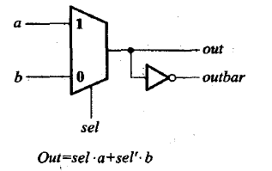
Verilog HDL简介
行为描述方式
表示输入输出间转换的行
为，不涉及具体结构
module mux_2_to_1 ( a , b , out , outbar , sel);
//这是一个二选一数据选择器，名为mux_2_to_1
input a , b , sel; //定义该模块的输入端口为a,b,sel
output out , outbar; //定义该模块的输出端口为out,outbar
assign out = sel ? a : b; //如果sel=1,将a赋值给out
//如果sel=0,将b赋值给out
assign outbar = ~ out; //将out取反后赋值给outbar
endmodule //模块描述结束

Slide 24
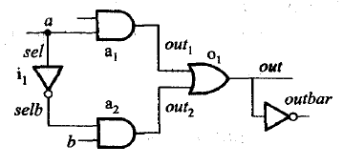
Verilog HDL简介
结构描述方式
module muxtwo(a , b , out , outbar , sel);
//这是一个2选1数据选择器，名为muxtwo
input a , b , sel; //定义输入端口为a,b和sel
output out , outbar; //定义输出端口为out和outbar
wire out1 , out2 , selb; //定义内部连线out1,out2,selb
assign out1 = a & sel; //按位与运算
assign selb = ~ sel; //求反
assign out2 = b & selb; //按位与运算
assign out = out1 | out2; //按位或运算
assign outbar = ~ out;
endmodule

Slide 25
Verilog HDL简介
结构描述方式
module muxgate ( a , b , out , outbar , sel);
//这是一个2选1数据选择器，名为muxgate
input a , b , sel; //定义输入端口为a,b和sel
output out , outbar; //定义输出端口为out和outbar
wire out1 , out2 , selb; //定义内部的两个连接点out1,out2,selb
and a1(out1 , a , sel); //调用一个与门a1
not i1(selb , sel); //调用一个反相器i1
and a2(out2 , b , selb); //调用一个与门a2
or o1(out , out1 , out2); //调用一个或门o1
assign outbar = ~ out;
endmodule

Slide 26
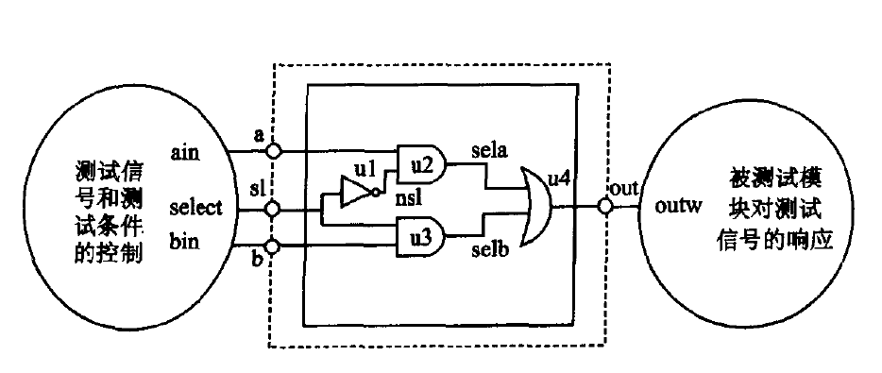
Verilog HDL简介
模块的测试
描述测试信号的变化和测试过程的模块又叫测试平台（testbench或testfixture）

Slide 27
Verilog HDL简介
模块的测试
`include "muxtwo.v"
module t;
reg ain, bin, select;
reg clock;
wire outw;
initial //把寄存器变量初始化为一的确定值
begin
ain=0;
bin=0;
select=0;
clock=0;
end

Slide 28
Verilog HDL简介
always #50 clock = ~clock;
//产生一个不断重复的周期为100个的时钟信号clock
always @(posedge clock)
begin//{$random}为系统任务，会产生一个随机数
#1 ain={$random}%2;
//产生随机的微信号流ain和bin，%2为模2运算
#3 bin={$random}%2;
//分别延迟1和3个时间单位后产生随机的位信号流ain和bin
end
always #10000 select=!select;
//产生周期为10000个单位时间的选通信号变化
muxtwo m (.out(outw),.a(ain),.b(bin), .sl(select));
endmodule

Slide 29
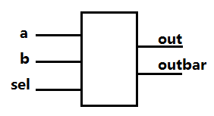
模块的结构
模块（block）
描述接口
描述逻辑功能
主要部分
端口定义
I/O说明
内部信号声明
功能定义
module mux_2_to_1 ( a , b , out , outbar , sel);
input a , b , sel;
output out , outbar;
assign out = sel ? a : b; assign outbar = ~ out;
endmodule

Slide 30
模块的结构
端口定义
Module 模块名（端口1，端口2，……);
模块名（连接端口1信号名，连接端口2信号名，连接端口3信号名，……）
模块名（.端口1名（连接信号1名）， .端口2名（连接信号2名）， ……）
严格按顺序！
muxtwo(.a(ain) ,.b(bin) ,.out(outw) ,.outbar(outwbar) ,.sel(select) )

Slide 31
模块的结构
I/O说明
input[信号位宽-1:0] 端口名
output[信号位宽-1:0] 端口名
inout[信号位宽-1:0] 端口名
Module module_name(intput port1, input port2, output port3,……)

Slide 32
模块的结构
内部信号声明
reg[width-1:0] R变量1，R变量2……
wire[width-1:0] W变量1，W变量2……

Slide 33
模块的结构
功能定义
Assign声明语句 assign a = b & c;
实例元件 and #2 u1(q , a , b);
Always块
always @ (posedge clk);
begin
……
end

Slide 34
数据类型
Integer型
Parameter型
Reg型
Wire型
Large、medium、scalared、time、tri……
常量
变量

Slide 35
数据类型
常量
整型常量
[位宽]‘[进制] [数字]
4‘h6a8c，-4‘h6a8c（负数）
16‘b1010_1011_1111_1010
进制有：二、十、十六、八
符号为：b(B)、d(D)、h(H)、o(O)
在[进制][数字]这种描述方法的时候，数字的位宽常常采用默认值（一般为32位）
在[数字]这种描述中，默认采用十进制
X: 不定值 Z或？: 高阻值 例：4‘b10x0

Slide 36
数据类型
常量
参数(parameter)型
符号常量
parameter 参数名1 = 表达式，……参数名n = 表达式
parameter size = 4;
parameter byte_size = 8, byte_msb = byte_size - 1;
右边必须是一个常数表达式，也就是说，该表达式只能包含数字或者先前已经定义过的参数

Slide 37
数据类型
变量
Wire型
表示单个门驱动或连续赋值语句驱动的线网型数据
线网数据类型：表示结构实体（例如门）之间的物理连接。
wire a;
wire [7:0] b,c;
不能存储值！
需要驱动器（门或assign）驱动

Slide 38
数据类型
变量
reg型
寄存器，默认初始值为不定值x
常用来表示always模块内的指定信号，常代表触发器
reg rega;
reg [3:0] regb , regc;
reg型只表示被定义的信号将用在always模块内！

Slide 39
数据类型
变量
memory型
存储器组，通过扩展reg数据的地址范围生成
reg [n-1:0] 存储器名[m-1:0];
reg [7:0] mema[255:0];
reg [n-1:0] regb;
reg memb [n-1:0];
regb = 0;
memb = 0;
memb [3] = 0;
X

Slide 40
数据类型
注意！
在Verilog模块中所有过程块、连续赋值语句、实例引用都是并行的！
表示一种通过变量名互相连接的关系
在同一模块中，三者出现的先后次序没有关系
只有连续赋值语句和实例引用语句，可以独立于过程块而存在于模块的功能定义部分
被实例引用的模块，其端口可以通过不同名的连线或寄存器类型变连接到别的模块相应的输出、输入信号端
在always模块内被赋值的每一个信号都必须定义成reg型

Slide 41
运算符
逻辑运算符 关系运算符
&& 逻辑与 < 、<= 小于、小于或等于
|| 逻辑或 > 、>= 大于、大于或等于
！ 逻辑非
移位运算符
<< 左移位运算符 4'b1001 << 1 = 5'b10010;
>> 右移位运算符 4'b1001 >> 1 = 4'b0100;
注意位数变化，用0补空位。

Slide 42
运算符
等式运算符
= = 等于
！= 不等于
= = = 等于
！= =不等于
逻辑等式运算符
没
有
空
格
Case等式运算符
= = = | 0 | 1 | x | z | = = | 0 | 1 | x | z
0 | 1 | 0 | 0 | 0 | 0 | 1 | 0 | x | x
1 | 0 | 1 | 0 | 0 | 1 | 0 | 1 | x | x
x | 0 | 0 | 1 | 0 | x | x | x | x | x
z | 0 | 0 | 0 | 1 | z | x | x | x | x

Slide 43
运算符
位拼接运算符{}
{信号1的某几位，信号2的某几位，……信号n的某几位}
{a,b[3:0],w,3'b101}
{b,3{a,b}} 等同于 {b,a,b,a,b,a,b}
不允许存在没有指明位数的信号！

Slide 44
运算符
缩减运算符
单目运算符，完成与、或、非的递推运算，
最后的结果是一位二进制数
reg [3:0] B;
reg C;
C=&B;
相当于C=(((B[0]&B[1])&B[2])&B[3]);

Slide 45
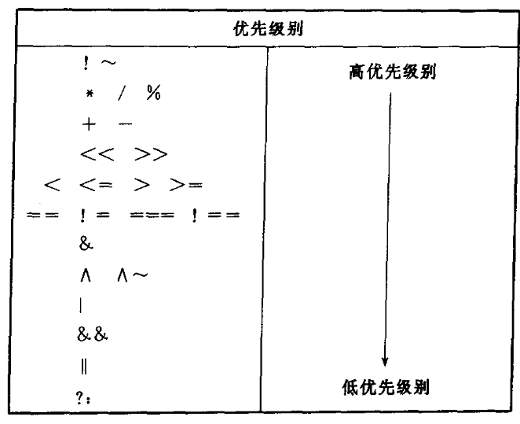
运算符
优先级

Slide 46
赋值语句和块语句
赋值语句
非阻塞赋值方式
b <= a;
在语句块中，上面所赋的变量值不能立即就为下面的语句所用
块结束后才能完成这次赋值操作，而所赋的变量值是上一次赋值得到的
在编写可综合的时序逻辑模块时，这是最常用的赋值方法

Slide 47
赋值语句和块语句
赋值语句
阻塞赋值方式
b = a;
赋值语句执行完后，块才结束
b的值在赋值语句执行完后立刻改变
在时序逻辑中使用时，可能会产生意想不到的结果

Slide 48
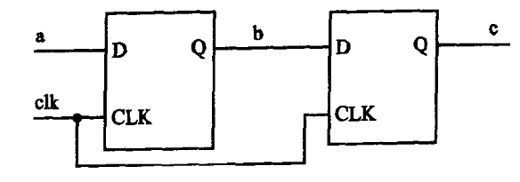
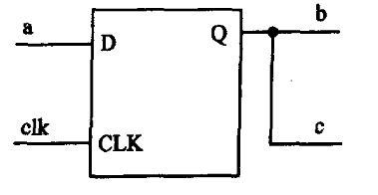
赋值语句和块语句
赋值语句
always @ (posedge clk)
begin
b <= a;
c <= b;
end
always @ (posedge clk)
begin
b = a;
c = b;
end
用这种！

Slide 49
赋值语句和块语句
块语句
顺序块
块内的语句是按顺序执行的
每条语句的延迟时间是相对于前一条语句的仿真时间而言的
直到最后一条语句执行完，程序流程控制才跳出该语句块
begin
areg = breg;
creg = areg;
end
begin
areg = breg;
#10 creg = areg;
end

Slide 50
赋值语句和块语句
块语句
并行块
块内的语句是按同时执行的
每条语句的延迟时间是相对于程序流程控制进入到块内的仿真时间而言的
延迟时间是用来给赋值语句提供执行时序的
当按时间时序排序在最后的语句执行完后或一个disable语句执行时，程序流程控制跳出该程序块
fork
#50 r = 'h35;
#100 r = 'hE2;
#150 r = 'h00;
join

Slide 51
条件语句
if-else语句
always #20
if (index > 0) // 开始外层 if
if (rega > regb) // 开始内层第一层 if
result = rega;
else result = 0; // 结束内层第一层 if
else if (index == 0)
begin
$display(" Note : Index is zero");
result = regb;
end
else
$display(" Note : Index is negative");

Slide 52
多路分支语句
case语句
case (opcode)
3'b000 : result = rega + regb;
3'b001 : result = rega - regb;
3'b010 : // specify multiple cases with the same result
3'b100 : result = rega / regb;
default :
begin
result = 'bx;
$display (" no match");
end
endcase

Slide 53
循环语句
forever：重复执行直到仿真结束
forever <语句>
repeat：将一块语句循环执行确定次数。
repeat (次数表达式） <语句>
while：在条件表达式为真时一直循环执行
while (条件表达式） <语句>
for：在执行过程中对变量进行计算和判断，在条件满足时执行
for(赋初值；条件表达式；计算） <语句>

Slide 54
循环语句
forever语句
常用于产生周期性的波形，用来作为仿真测试信号
与always不同之处在于，不能独立写在程序中，必须写在initial块中
forever 语句
reg clk;
initial
begin
clk = 0;
forever
begin
#10 clk = 1;
#10 clk = 0;
end
end

Slide 55
循环语句
repeat语句
// Parameterizable shift and add multiplier
module multiplier( result, op_a, op_b);
parameter size = 8;
input [size:1] op_a, op_b;
output [2* size:1] result;
reg [2* size:1] shift_opa, result;
reg [size:1] shift_opb;
always @( op_a or op_b)
begin
result = 0;
shift_opa = op_a; // 零扩展至16位
shift_opb = op_b;

Slide 56
循环语句
repeat语句
repeat (size)
begin
#10 if (shift_opb[1])
result = result + shift_opa;
shift_opa = shift_opa << 1; // Shift left
shift_opb = shift_opb >> 1; // Shift right
end
end
endmodule

Slide 57
循环语句
while语句
reg [7: 0] tempreg;
reg [3: 0] count;
... ...
count = 0;
while (tempreg) // 统计tempreg中 1 的个数
begin
if (tempreg[ 0]) count = count + 1;
tempreg = tempreg >> 1; // Shift right
end
end

Slide 58
循环语句
for语句
// X检测
for (index = 0; index < size; index = index + 1)
if (val[ index] === 1'bx)
$display (" found an X");
// 存储器初始化; “!= 0”仿真效率高
for (i = size; i != 0; i = i - 1)
memory[ i- 1] = 0;
// 阶乘序列
factorial = 1;
for (j = num; j != 0; j = j - 1)
factorial = factorial * j;

Slide 59
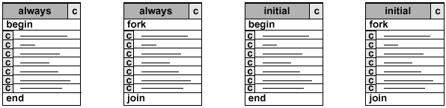
块语句
块语句
作用：将多条语句合并成一组，使它们像一条语句一样
类型：顺序块和并行块

Slide 60
块语句
顺序块（过程块）
关键字 begin-end
语句是一条接一条按顺序执行的
如果语句包括延迟或时间控制，那么延迟总是相对于前面那条语句执行完成的仿真时间的
并行块
关键字 fork-join
块内语句并发执行，顺序由各自语句内延迟或事件控制决定
语句中的延迟或事件控制是相对于块语句开始执行的时刻而言的

Slide 61
块语句
根本区别：当控制转移到块语句的时刻，并行块中的语句同时开始执行，语句之间的先后顺序是无关紧要的
begin fork
#5 a = 3; #5 a = 3;
#5 a = 5; #15 a = 4;
#5 a = 4; #10 a = 5;
end join

Slide 62
块语句
块语句的特点
嵌套块
initial
begin
x = 1'b0;
fork
#5 y = 1'b1;
#10 z = {x,y};
join
#20 w = {y,x};
end

Slide 63
块语句
块语句的特点
命名块
命名块中可以声明局部变量
命名块是设计层次的一部分，命名块中声明的变量可以通过层次名引用进行访问
命名块可以被禁止，例如停止其运行
module named_ blk;
……
begin : seq_blk
……
end
……
fork : par_blk
……
join
……
endmodule

Slide 64
module do_arith (out, a, b, c, d, e, clk, en_mult);
input clk, en_mult;
input [7: 0] a, b, c, d, e;
output [15: 0] out;
reg [15: 0] out;
always @( posedge clk)
begin : arith_block // *** 命名块 ***
reg [3: 0] tmp1, tmp2; // *** 局部变量 ***
{tmp1, tmp2} = f_or_and (a, b, c, d, e); // 函数调用
if (en_mult) multme (tmp1, tmp2, out); // 任务调用
end
always @( negedge en_mult) begin // 中止运算
disable multme ; // *** 禁止任务 ***
disable arith_block; // *** 禁止命名块 ***
end
// 下面[定义任务和函数]
……
endmodule

Slide 65
块语句
命名块的禁用
disable语句终结一个命名块或任务的所有活动。也就是说，在一个命名块或任务中的所有语句执行完之前就返回。
disable <块名称>
disable <任务名称>
当命名块或任务被禁止时，所有因他们调度的事件将从事件队列中清除
C中的break只能退出当前的循环，而使用disable可以禁用设计中任意一个命名块
Notes:
当控制转移到块语句的时刻，并行块中的语句同时开始执行，语句之间的先后顺序是无关紧要的

Slide 66
结构语句
任何过程模块都从属于以下4种结构的说明语句：
initial说明语句
always说明语句
task说明语句
function说明语句

Slide 67
结构语句
initial说明语句
一个initial块只运行一次
一个模块中可以有多个initial块，它们并行运行
initial
begin
inputs = 'b000000;
#10 inputs = 'b011001;
#10 inputs = 'b011011;
#10 inputs = 'b011000;
#10 inputs = 'b001000;
end

Slide 68
结构语句
always说明语句
在仿真过程中不断活动着的
always语句后跟的过程块是否执行，要看它的触发条件是否满足，如果满足，则运行一次；如果不断满足，则不断循环执行
always时间控制可以是沿触发，可以是电平触发，可以单个信号或多个信号
always @( posedge clk) always @( a or b or c)
begin begin
end end
描述时序行为
描述组合逻辑

Slide 69
结构语句
Task说明语句
定义
task <任务名>；
<端口及数据类型声明语句>
<语句>
endtask
调用
<任务名> （端口1，……，端口n）

Slide 70
结构语句
Task说明语句
【例1】task neg_clocks;
input [31:0] number_of_edges;
repeat( number_of_edges) @( negedge clk);
endtask
【例2】task multme; // 任务定义
input [3: 0] xme, tome;
output [7: 0] result;
wait (en_mult)
result = xme * tome;
endtask

Slide 71
结构语句
function说明语句
目的：返回一个用于表达式的值
定义
function <返回值的类型或范围>（函数名）；
<端口说明语句>
<变量类型说明语句>
begin
<语句>
end
endfunction
调用 <函数名>（<表达式>,……,<表达式>）

Slide 72
结构语句
function说明语句
module orand (a, b, c, d, e, out);
input [7: 0] a, b, c, d, e;
output [7: 0] out;
reg [7: 0] out;
always @( a or b or c or d or e)
out = f_or_and (a, b, c, d, e);
// 函数调用
function [7:0] f_or_and;
input [7:0] a, b, c, d, e;
if (e = = 1)
f_or_and = (a | b) & (c | d);
else
f_or_and = 0;
endfunction
endmodule

Slide 73
结构语句
function说明语句
主要特性：
函数定义中不能包含任何时序控制语句。
传送到函数的参数顺序和函数输入参数的说明顺序相同。
函数在模块（module)内部定义。
函数在Verilog中定义了一个新的范围（scope)。
虽然函数只返回单个值，但返回的值可以直接给信号连接赋值。这在需要有多个输出时非常有效。
{o1, o2, o3, o4} = f_ or_ and (a, b, c, d, e);

Slide 74
结构语句
task说明语句&function说明语句
利用任务和函数可以把一个很大的程序模块分解成许多较小的任务和函数便于理解和调试
不同点：
函数只能与主模块共用一个仿真时间单位，而任务可以定义自己的仿真时间单位
函数不能启动任务，而任务可以启动其他任务和函数
函数至少要有一个输入变量，而任务可以没有或有多个任意类型的变量
函数返回一个值，其缺省为reg类型，而任务不返回值

Slide 75
硬件描述语言简介
概述
Verilog HDL简介
用Verilog HDL描述逻辑电路的实例

Slide 76
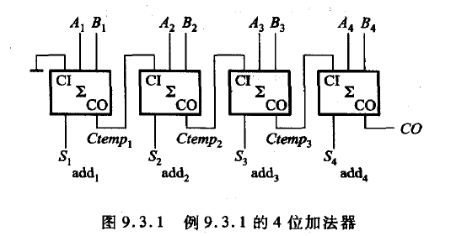
用Verilog HDL描述逻辑电路的实例
【例】4位串行进位加法器

Slide 77
用Verilog HDL描述逻辑电路的实例
//对4位串行进位加法器的顶层结构的描述
module Four_bit_fulladd(A,B,CI,S,CO);
//4位全加器模块名称和端口名
parameter size=4;
//定义参数
input [size:1] A,B;
output [size:1] S;
input CI;
output CO;
wire [1:size-1] Ctemp ;
//定义模块内部的连接线
onebit_fulladd //调用1位全加器
add1(A[1], B[1], CI, S[1], Ctemp[1]), //实例化
add2(A[2], B[2], Ctemp[1], S[2], Ctemp[2]), //实例化
add3(A[3], B[3], Ctemp[2], S[3], Ctemp[3]), //实例化
add4(A[4], B[4], Ctemp[3], S[4], CO); //实例化
endmodule //结束

Slide 78
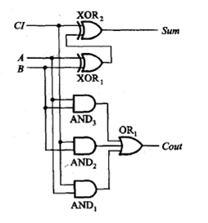
用Verilog HDL描述逻辑电路的实例
上面的程序只是对4位串行进位加法器进行了顶层描述，在程序中调用1位全加器onebit_fulladd，如采用1位
全加器，用右图中的方式
实现，则可以用下面的程
序模块进行描述。

Slide 79
用Verilog HDL描述逻辑电路的实例
//对1位全加器内部结构的描述
module onebit_fulladd(A, B, CI, Sum, Cout);
//1位全加器模块名称和端口名
input A, B, CI;
output Sum, Cout;
wire Sum_temp, C_1, C_2, C_3;
//定义模块内部的连接线
xor
XOR1(Sum_temp, A, B),
XOR2(Sum, Sum_temp,CI);
//两次调用异或门实现Sum=A⊕B
and
AND1(C_1, A, B),
AND2(C_2, A, CI),
AND3(C_3, B, CI);
//调用3个与门AND1，AND2，AND3
or
OR1(Cout, C_1, C_2, C_3);
//调用或门实现Cout=AB+A(CI)+B(CI)
endmodule //结束

Slide 80
谢谢

